Slide 1
第11章 MyBatis的逆向工程
和缓存机制
《Java EE企业级应用开发教程（Spring+Spring MVC+MyBatis）（第3版）》

Slide 2
学习目标/Target
了解MyBatis的逆向工程，能够根据MyBatis官方提供的generatorConfig.xml配置文件在IDEA中实现逆向工程
掌握MyBatis一级缓存机制，并通过程序演示一级缓存的效果
掌握MyBatis二级缓存机制，能够在程序中实现二级缓存

Slide 3
章节概述/ Summary
MyBatis作为一款优秀的持久层框架，不仅在数据映射和SQL管理方面表现出色，其逆向工程和缓存机制更是为开发者提供了极大的便利。逆向工程允许开发者根据数据库表结构自动生成对应的实体类及映射文件，极大地简化了手动编写烦琐的映射代码的过程，提高了开发效率。MyBatis的缓存机制则通过一级缓存和二级缓存的完美结合，有效减少了数据库访问次数，提升了系统性能。本章将对MyBatis的逆向工程和缓存机制进行讲解。

Slide 4
目录/Contents
11.1
MyBatis的逆向工程
11.2
MyBatis的缓存机制

Slide 5
11.1
MyBatis的逆向工程

Slide 6

11.1 MyBatis的逆向工程
先定一个小目标！
先定一个小目标！
了解MyBatis的逆向工程，能够根据MyBatis官方提供的generatorConfig.xml配置文件在IDEA中实现逆向工程

Slide 7
11.1 MyBatis的逆向工程
Mybatis提供了一个逆向工程工具，基于这个工具可以根据现有的数据库表结构自动生成与之对应的Java代码，这种从数据库表结构反向生成对应的Java实体类、Mapper接口、XML映射文件的工程化实现通常称为逆向工程。
MyBatis Generator是MyBatis逆向工程的核心工具之一，它可以根据指定的数据库连接信息和生成规则实现MyBatis逆向工程。运行MyBatis Generator有多种方式，包括但不限于基于命令行、Maven插件、Java代码等。其中，在Maven构建脚本中集成MyBatis Generator插件相对比较方便和灵活，可以在构建过程中自动运行MyBatis Generator，从而自动生成所需的MyBatis相关代码。下面基于这种方式演示MyBatis逆向工程的实现。

Slide 8


11.1 MyBatis的逆向工程
1.创建项目和定义配置文件
创建一个名称为chapter11的Maven项目，在项目的pom.xml中引入MyBatis Generator的Maven插件，为了后续便于测试，同时引入MyBatis、MySQL连接、单元测试的相关依赖，具体如文件11-1所示。
源 代 码
文件11-1
pom.xml

Slide 9
11.1 MyBatis的逆向工程
1.创建项目和定义配置文件
在src/main/resources目录下创建配置文件generatorConfig.xml，在该配置文件中指定数据库连接信息、生成代码的目标目录、要处理的数据库表以及生成代码的具体配置等，具体如文件11-2所示。
源 代 码
文件11-2
generatorConfig.xml

Slide 10
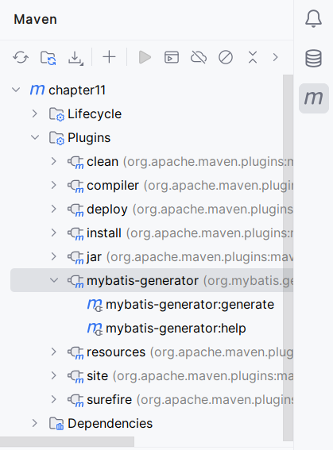
11.1 MyBatis的逆向工程
2.测试效果
在IDEA右侧单击Maven的图标，会弹出Maven的操作界面，在Maven操作界面的Plugins下拉选项中找到mybatis-generator插件，具体如图所示。

Slide 11
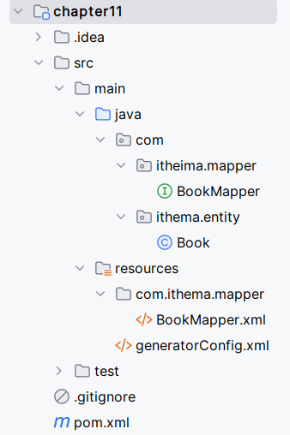
11.1 MyBatis的逆向工程
2.测试效果
双击mybatis-generator下的mybatis-generator:generate运行MyBatis Generator，运行完成后chapter11的项目结构如图所示。

Slide 12
11.2
MyBatis的缓存机制

Slide 13
11.2 MyBatis的缓存机制
MyBatis的缓存机制指的是该框架通过内置的缓存系统，将相同查询请求的结果缓存在内存中，以避免重复查询数据库，从而提高系统性能的一种机制。当应用程序执行查询时，MyBatis首先检查是否存在缓存的结果，如果存在，则直接返回缓存结果，否则再向数据库发起查询并将结果缓存起来。这样，在后续相同的查询请求中，就可以直接从缓存中获取结果，而不必再次访问数据库，从而减少了数据库的负载和提高了系统的响应速度。
为了在不同的场景下提供更灵活的缓存策略，MyBatis提供了一级缓存和二级缓存，下面将分别对MyBatis缓存机制中的这两类缓存进行讲解。

Slide 14
11.2.1 一级缓存
先定一个小目标！
先定一个小目标！
掌握MyBatis一级缓存机制，并通过程序演示一级缓存的效果

Slide 15
11.2.1 一级缓存
MyBatis的一级缓存是在SqlSession级别上进行管理的。它为每个SqlSession提供了一个私有的缓存区域。当同一个SqlSession对象多次执行完全相同的SQL语句时，第一次执行完成后，MyBatis会将查询结果写入一级缓存中。在接下来的查询中，如果程序没有执行插入、更新或删除操作，且没有清除缓存的操作，那么MyBatis将会直接从一级缓存中获取数据，而无需再次查询数据库，从而提高了查询效率。
由于MyBatis的一级缓存是与SqlSession相关联的，如果在一个SqlSession中执行了插入、更新、删除操作，或者在SqlSession关闭时，MyBatis会将一级缓存中的数据清除，以确保后续查询能够获取到最新的数据。

Slide 16
11.2.1 一级缓存
MyBatis的一级缓存是默认开启的，无需进行任何显式配置。下面基于11.1节中逆向工程生成的代码演示一级缓存的效果。
1.创建核心配置文件
在项目的src/main/resources目录下创建一个名称为mybatis-config.xml的文件作为MyBatis的核心配置文件，在mybatis-config.xml配置文件中配置日志记录实现、数据库连接信息、映射器的相关信息，如文件11-3所示。
源 代 码
文件11-3
mybatis-config.xml

Slide 17
11.2.1 一级缓存
2.创建测试类
在项目的src/test/java目录下创建测试类CacheTest，在该类中定义测试方法L1CacheTest()，在测试方法中通过SqlSession对象获取BookMapper对象，并使用BookMapper对象连续两次调用其selectByPrimaryKey()方法查询图书信息，其中查询图书信息的id一样，具体如文件11-4所示。
源 代 码
文件11-4
CacheTest.java

Slide 18
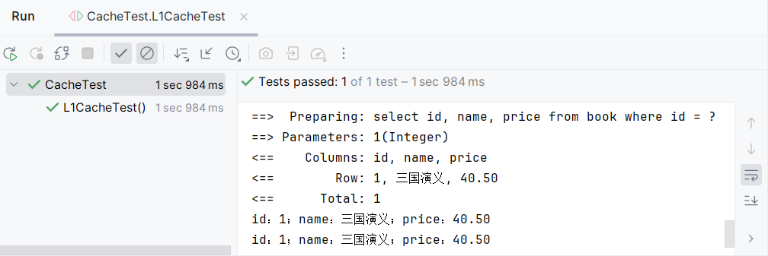
11.2.1 一级缓存
3.测试效果
运行文件11-4中的L1CacheTest()方法，运行效果如下图所示。

Slide 19
11.2.1 一级缓存
3.测试效果
下面在查询图书信息后，执行删除图书信息，接着再查询图书信息，测试这种情况的效果。在文件11-4的第37~38行中间添加删除图书信息的代码，具体如下。
//删除图书信息
mapper.deleteByPrimaryKey(6);
session.commit();

Slide 20
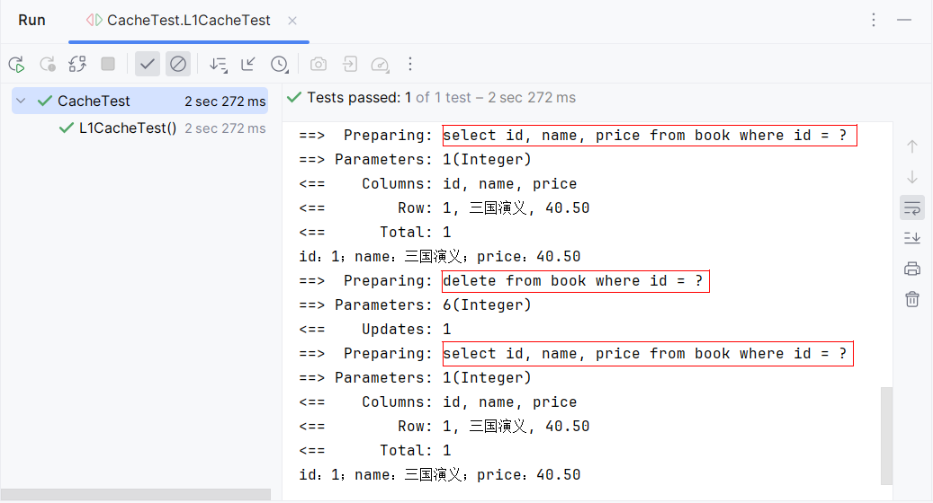
11.2.1 一级缓存
3.测试效果
再次执行L1CacheTest()方法，效果如下图所示。

Slide 21
11.2.2 二级缓存
先定一个小目标！
先定一个小目标！
掌握MyBatis二级缓存机制，能够在程序中实现二级缓存

Slide 22
11.2.2 二级缓存
默认情况下，MyBatis中每个SqlSession都会拥有独立的一级缓存，即使执行相同的查询语句，不同的SqlSession之间也不会共享缓存。这就导致了在不同的 SqlSession 中执行相同的查询时，可能都会向数据库发送查询请求，降低了查询效率。对此，如果想要多个SqlSession之间共享查询结果，减少对数据库的重复查询可以使用MyBatis的二级缓存。

Slide 23
11.2.2 二级缓存
MyBatis二级缓存是SqlSessionFactory级别的缓存，同一SqlSessionFactory创建的 SqlSession之间，其缓存是共享的， MyBatis基于映射器的命名空间来区分不同的二级缓存，每个命名空间下的查询结果会被独立缓存，互不影响。
如果多个SqlSession对象使用同一个Mapper的相同查询语句去操作数据库，在第一个SqlSession对象执行完后，MyBatis会将查询结果写入二级缓存，此后，如果程序没有执行插入、更新、删除操作，当第二个SqlSession对象执行相同的查询语句时，MyBatis会直接读取二级缓存中的数据。这样的设计可以让不同的业务模块拥有各自的缓存区域，避免数据交叉污染。

Slide 24
11.2.2 二级缓存
开启二级缓存的全局配置
开启二级缓存要完成的步骤
开启当前Mapper的命名空间下的二级缓存

Slide 25
11.2.2 二级缓存
1.开启二级缓存的全局配置
使用二级缓存前，需要在MyBatis的核心配置mybatis-config.xml文件中通过<settings>标签开启二级缓存的全局配置，具体代码如下所示。
<!— 开启二级缓存-->
<settings>
<setting name="cacheEnabled" value="true" />
</settings>

Slide 26
11.2.2 二级缓存
2.开启当前Mapper的命名空间下的二级缓存
开启当前Mapper的命名空间下的二级缓存，可以通过MyBatis映射文件中的<cache>标签来完成，在<mapper>标签下添加如下代码。
<!— 开启当前Mapper的命名空间下的二级缓存-->
<cache></cache>

Slide 27
11.2.2 二级缓存
<cache>标签的属性
属性 | 说明
type | 用于指定缓存实现类的全限定类名，可以自定义缓存实现类，不指定时使用MyBatis的默认缓存实现类org.apache.ibatis.cache.impl.PerpetualCache
eviction | 用于指定缓存的淘汰策略，即当缓存容量达到一定阈值时，如何决定移除哪些缓存项。该属性有如下可选值。LRU：最近最少使用的策略，移除最长时间不被使用的对象。FIFO：先进先出策略，按对象进入缓存的顺序来移除它们。SOFT：软引用策略，移除基于垃圾回收器状态和软引用规则的对象WEAK：弱引用策略，更积极地移除基于垃圾收集器状态和弱引用规则的对象。NONE：无淘汰策略，缓存大小无限制

Slide 28
11.2.2 二级缓存
属性 | 说明
flushInterval | 用于指定缓存的刷新间隔（单位：毫秒）。当达到指定的时间间隔后，MyBatis会清空整个缓存，触发新的查询请求时会重新加载数据
size | 用于指定缓存的最大容量（单位：条目数量）。当缓存项数量达到指定阈值时，根据 eviction 属性指定的策略淘汰旧的缓存项
readOnly | 用于指定缓存是否为只读。该属性可以被设置为true或者false。当缓存设置为只读时，缓存对象不能被修改，但此时缓存性能较高。当缓存设置为可读写时，性能较低，但安全性高

Slide 29
11.2.2 二级缓存
接下来通过案例演示MyBatis二级缓存的应用，该案例根据id查询图书信息。
1.开启二级缓存
在文件11-3的mybatis-config.xml文件中的<settings>标签下添加开启二级缓存的全局配置。
<setting name="cacheEnabled" value="true" />
在BookMapper.xml映射文件的<mapper>标签中开启当前Mapper的二级缓存。
<cache></cache>

Slide 30
11.2.2 二级缓存
2.定义测试方法
在文件11-4的CacheTest类中定义测试方法L2CacheTest()，在该方法中创建2个SqlSession对象，使用这两个对象获取不同的BookMapper对象，并基于BookMapper对象查询相同id的图书信息，具体如下所示。
源 代 码
L2CacheTest()方法

Slide 31
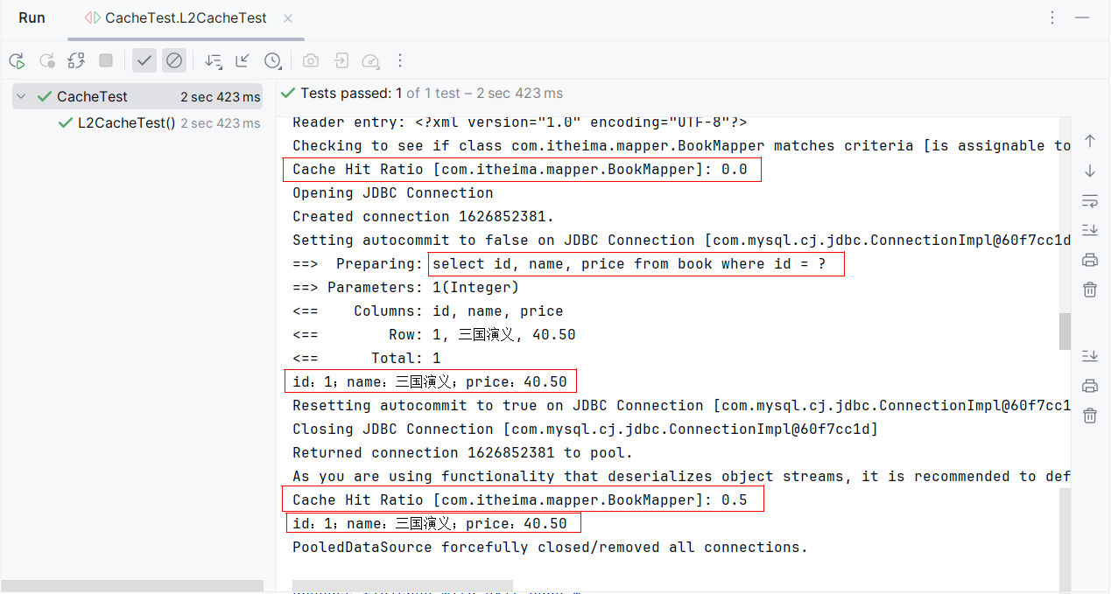
11.2.2 二级缓存
3.测试效果
运行L2CacheTest()方法，运行效果如下图所示。

Slide 32
11.2.2 二级缓存
3.测试效果
下面测试查询过程中执行了删除操作后的查询效果。修改L2CacheTest()方法，在方法中创建3个SqlSession对象，基于第一个SqlSession对象查找图书id为1的图书，接着基于第二个SqlSession对象删除图书id为5的图书；最后基于第3个SqlSession对象查找图书id为1的图书，代码具体如下。
源 代 码
修改后的L2CacheTest()方法

Slide 33
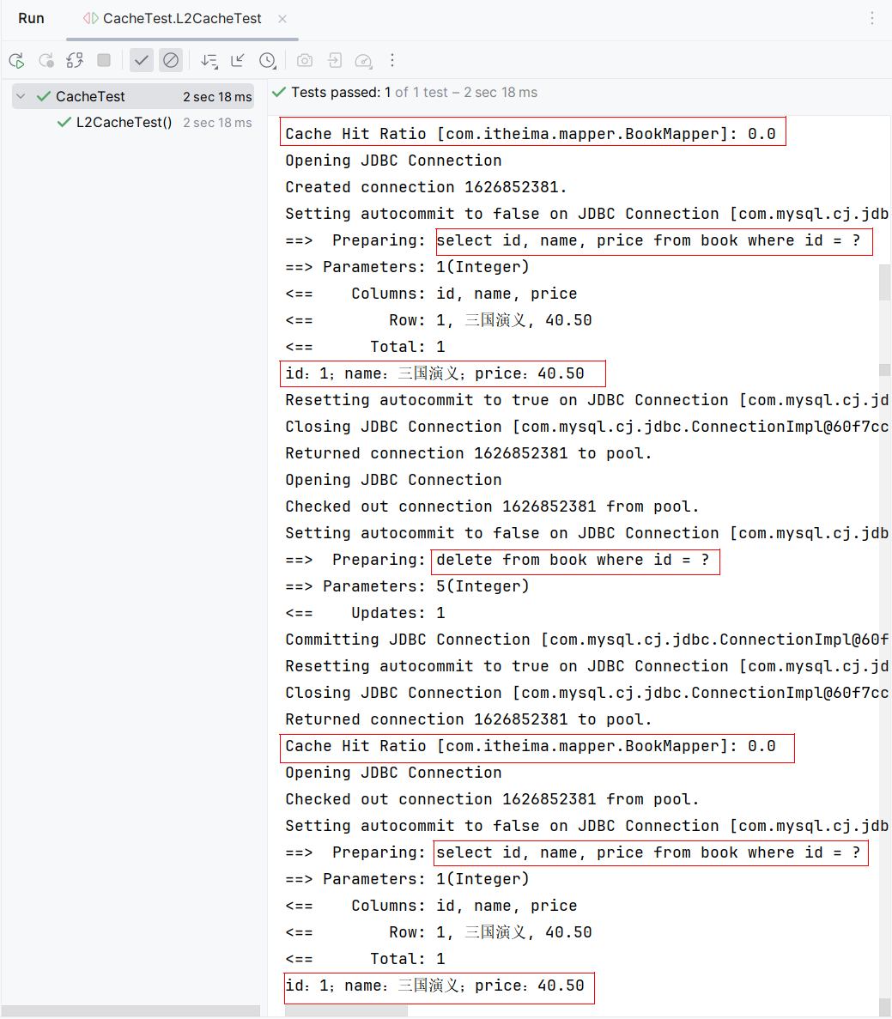
11.2.2 二级缓存
3.测试效果
运行L2CacheTest()方法，运行效果如图所示。

Slide 34
本章小结
本
章
小
结
本章讲解了MyBatis的逆向工程和缓存机制，首先对MyBatis的逆向工程进行了讲解，然后对MyBatis的缓存机制进行了讲解，包括一级缓存和二级缓存。通过本章的学习，读者可以掌握MyBatis的逆向工程和缓存机制，为MyBatis的开发奠定基础。

